Slide 1

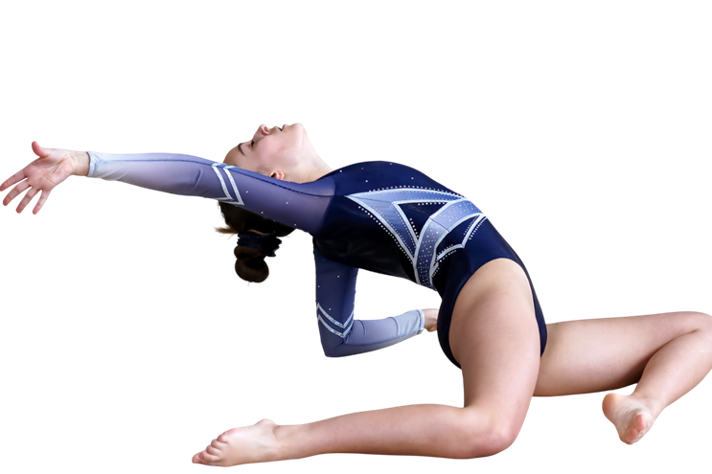
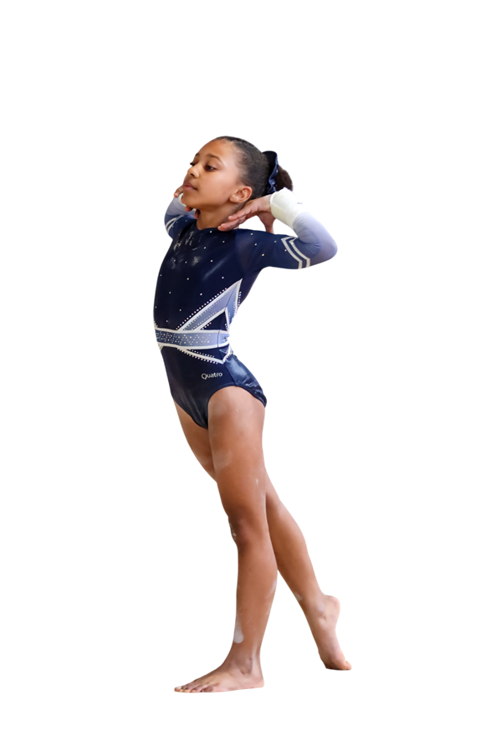







DOSSIER CLUB COMPETITION ID SUD GAF EQUIPES PERF 14-15 MARS 2026

Slide 2
SOMMAIRE
Bienvenue à Libourne
Informations générales
Comité d’organisation local
Contacts COL
Lieu de la compétition
Horaires d’accueil
Installations sportives
Hébergement et restauration

Slide 3
BIENVENUE A LIBOURNE
Le club des Bleus de Saint Ferdinand est heureux d’accueillir cette année le championnat interdépartemental GAF équipes Performances.
Nous remercions le Comité de Nouvelle Aquitaine de nous avoir de nouveau fait confiance.
Nous remercions également la ville de Libourne pour son implication et son aide à l’organisation de cet évènement.
Un grand merci à tous les bénévoles qui vont œuvrer ce week-end pour vous réserver le meilleur accueil possible et assurer la réussite de cette compétition.
Au nom du club, nous souhaitons à tous les gymnastes une bonne compétition et une grande réussite.
Nous remercions les officiels, les juges sans qui ces compétitions ne pourraient avoir lieu.
Sportivement
L’équipe des Bleus de Saint Ferdinand

Slide 4
INFORMATIONS GENERALES COL
LES BLEUS DE SAINT FERDINAND
17 PLACE RENE BEAUCHAMP33500 LIBOURNE
Mail : libournegym@sfr.fr
Tel : 05 57 74 05 34
Facebook : Libourne-gym, Les Bleus de St Ferdinand
Instagram : Libourne_Gym
Responsable administratif : Nathalie Kinast
Mail : clift.kinast@orange.fr
Tel : 07.86.60.80.79
Responsable Matériel :
Mail : gilbertcerdeira@gmail.com
Tel : 06.31.01.33.19

Slide 5
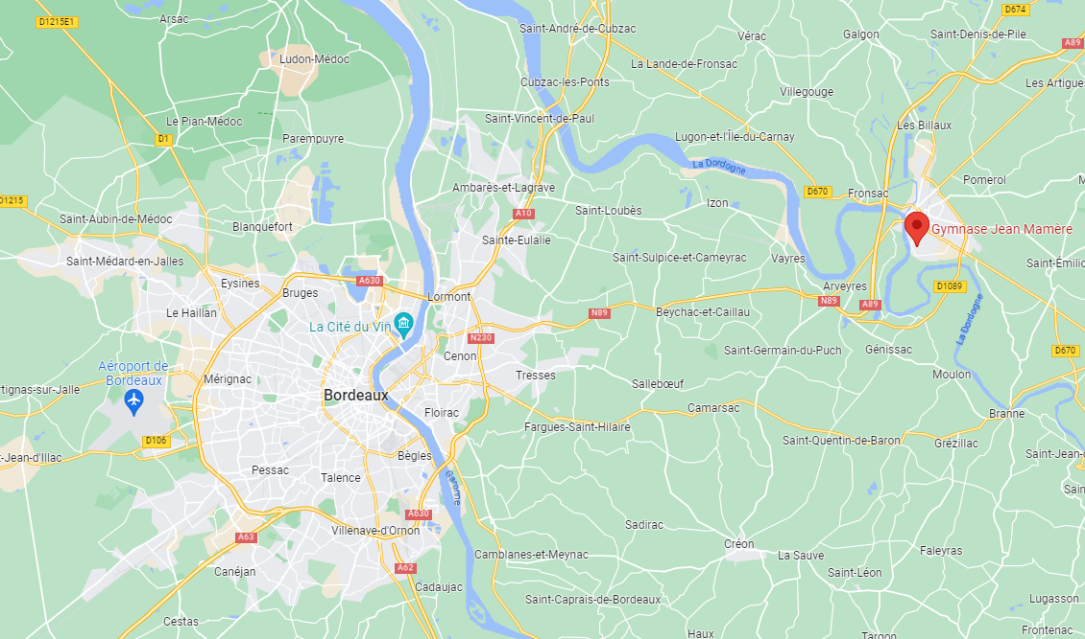
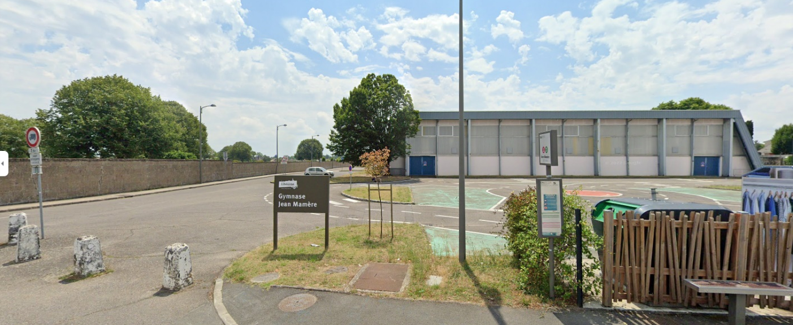
Lieu de la compétition
GYMNASE JEAN MAMERE
53 RUE L’HOUSTAUNEUF
33500 LIBOURNE
Google Maps : WQ25+W4 Libourne
GPS : 44.9023056, -0.2421944

Slide 6
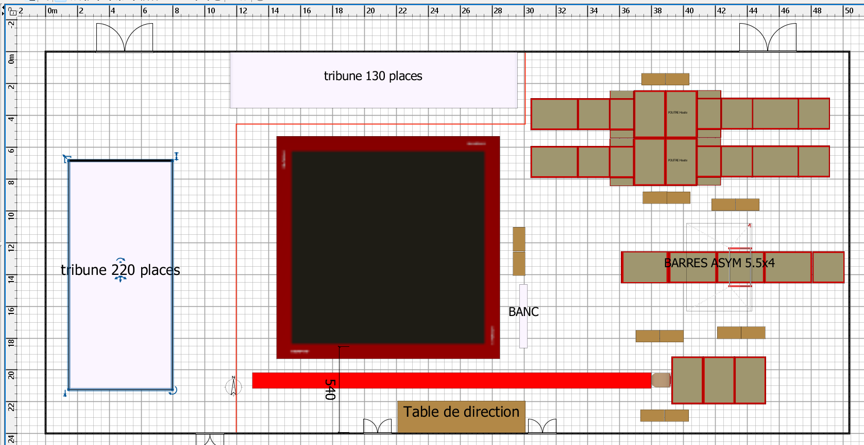
Plan de la salle
Matériel Gymnova, plateau Comité Nouvelle-Aquitaine

Slide 7
Horaires d’accueil club
Un dossier sera remis sur place au responsable de chaque délégation. Il comprendra des badges autorisant l’accès gratuit sur l’aire de compétition pour :
1 chef de délégation,
1 par gymnaste engagée,
Entraîneur = Nombre défini selon le nombre de gymnastes (cf réglementation technique)
Un chèque de 20 euros sera demandé en caution lors de la remise du dossier club.
Juges : Les bracelets pour les juges clubs seront distribués à chaque réunion
L’accueil des clubs s’effectuera :
Le samedi 14 mars 2026 à partir de 7h30
Le dimanche 15 mars 2026 à partir de 7h30

Slide 8
Horaires d’accueil public
L’accueil du public s’effectuera :
Le samedi 14 mars 2026 à partir de 7h30
Le dimanche 15 mars 2026 à partir de 7h30
Frais de participation à l’organisation :
- la journée : 6€
- le week-end : 9€
Gratuit pour les enfants de moins de 12 ans.

Slide 9
Installation sportive
Salle de compétition avec tribunes
Salle de réunion juges (vestiaire)
Salle d’échauffement dans l’espace mezzanine de la salle de compétition.
Les gymnastes pourront faire un passage aux vestiaires mais ne pourront pas y laisser leurs affaires.

Slide 10






RESTAURATION ET HEBERGEMENT
Restauration
Le club proposera une buvette et une restauration rapide.
Les consommations ne seront pas réglées directement au stand, il faudra au préalable acheter des tickets dans le hall d’entrée.
Dans le cadre du développement durable nos gobelets éco responsables sont consignés 1€ ou à garder en souvenir!
A noter que le paiement par carte bleue sera possible
Sandwichs froids et chauds : jambon, merguez, saucisses, panini jambon et/ou fromage
Assiettes Grillades/frites
Barquettes de frites
Boissons fraîches : sodas, eau, pressions
Boissons chaudes : café, thé
Confiseries : Crêpes, gaufres, panini nutella, bonbons, barres chocolatées…

Slide 11
² Ouverture d’un compte club
L’ouverture d’un Compte Club" se fera le jour de la compétition.
Merci de déposer la fiche ouverture de compte ainsi qu’un chèque de caution vierge à l' ordre « Les Bleus de Saint Ferdinand » au moment de votre arrivée. Ce dernier sera utilisé pour le règlement des consommations dues.
Une facture sera établie et remise au nom du club concerné à l'issue de la compétition.
En l'absence d'un chèque de caution, l'ouverture d'un compte club n'est pas autorisée.

Slide 12
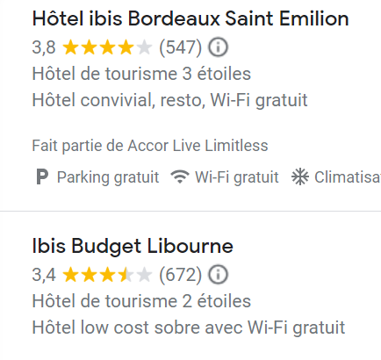
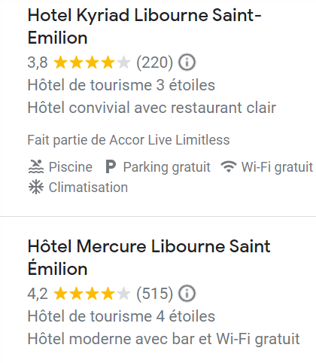

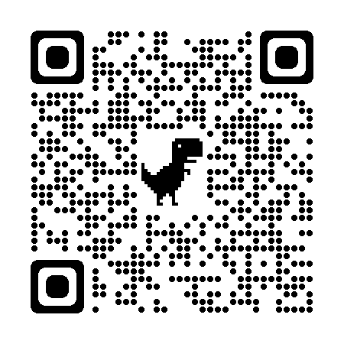
Hébergements à proximité
Vous trouverez d’autres hébergements sur le site de l’Office du tourisme du Libournais, n’hésitez pas à consulter leur page
https://www.tourisme-libournais.com

Slide 13
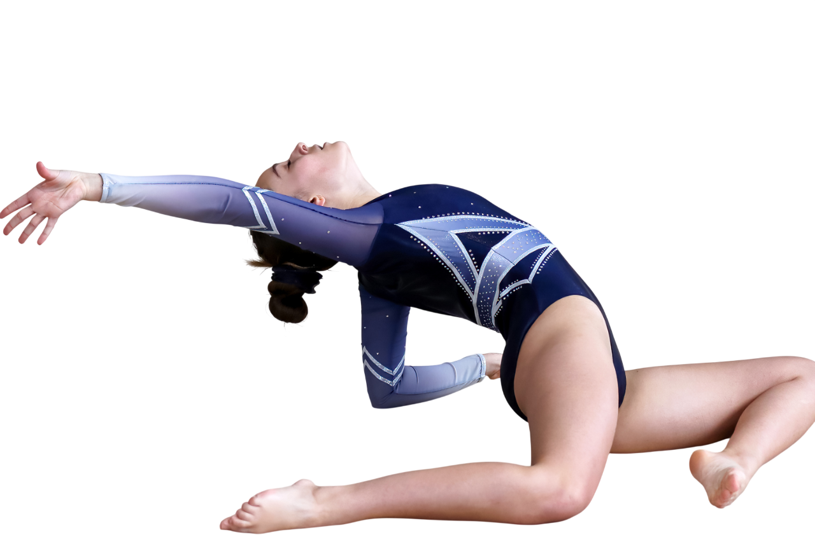

MERCI

